Slide 1

TEORI DAN KONSEP PENELITIAN
PENYUSUNAN BAB II. TINJAUAN PUSTAKA

Slide 2
Agenda Materi Pertemuan 3
KONSEP DALAM PENELITIAN KOMUNIKASI
TEORI DAN POSISI TEORI DALAM PENELITIAN KOMUNIKASI
EKSPLIKASI KONSEP
KERANGKA BERPIKIR PENELITIAN KOMUNIKASI
SHARING & DISKUSI TUGAS 2

Slide 3
SETELAH MASALAH KITA TEMUKAN,
MAKA SELANJUTNYA?
MENCOBA MENJELASKAN MASALAH TERSEBUT DARI
TEORI YANG RELEVAN

Slide 4
HUBUNGAN PENELITIAN DENGAN TEORI
Teori tidak bersifat statis. Kita terus-menerus memodifikasi teori-teori lama dan mengembangkan
teori baru.
Teori Sosial
Teori Baru
Penelitian Sosial
Mendasari
Memperbarui,
memperbaiki,
memperkaya
Pada intinya, kita
menggunakan teori
sosial untuk mengatur
dan menyusun pemikiran kita serta untuk
memperdalam dan
memperluas pemahaman.
Komunitas
Akademik
Hasil penelitian sosial tersebut
yang pada akhirnya menghasilkan
suatu teori baru
Menghasilkan

Slide 5

Teori?
Jaring-jaring untuk menangkap apa yang kita sebut
sebagai “dunia” (Miller, 2005)
A theory is not just an explanation; it is a way of packaging
reality, a way of understanding it

Slide 6
TEORI KOMUNIKASI
Teori adalah serangkaian konsep-konsep, penjelasan-penjelasan dan prinsip
prinsip yang teratur dari beberapa aspek pengalaman manusia dalam
fenomena komunikasi
Teori sebagai abstraksi
Teori mereduksi pengalaman ke dalam serangkaian kategori-kategori tertentu dan meninggalkan kategori-kategori yang lain. Kategori ini bisa berupa pola, hubungan atau variabel
Teori sebagai konstruksi
Teori adalah hasil konstruksi manusia untuk menjelaskan sesuatu yang terjadi di dunia ini

Slide 7

TEORISASI
Proses formulasi dan penyusunan gagasan untuk memahami fenomena tertentu
(West & Turner, 2007)

Slide 8
Strategi Teorisasi
Teori Mana yang relevan dengan penelitian anda
Teori mana yang dapat menjawab pertanyaan penelitian anda
Salah satu strategi menentukan teori
yang tepat dengan penelitian adalah
memahami aspek-aspek teori dan
menentukan posisi penelitian dalam
peta teori

Slide 9
MEMAHAMI ASPEK TEORI
MENCOBA MENJELASKAN MASALAH TERSEBUT DARI
ASPEK TEORI YANG RELEVAN

Slide 10
ASPEK TEORI
Arahan Berteori
Level Of Analysis
Fokus Teoritis
Bentuk Penjelasan

Slide 11
ARAH BERTEORI
Deduktif
Pendekatan dalam mengembangkan dan menegaskan suatu teori yang dimulai dengan konsep abstrak dan hubungan teoritis serta mengarah pada bukti empiris yang lebih konkret
Induktif
Pendekatan untuk mengembangkan atau menegaskan suatu teori yang dimulai dengan bukti empiris konkret dan berkembang menuju konsep lebih abstrak dan hubungan teoritis
Notes:
Deduktif seperti saat melakukan penelitian kuantitatif (teori/konsep → contoh kasus/bukti empiris)
Induktif seperti dokter yang mendiagnosa gejala pasien (bukti: gejala pasien, teori: penyakit)

Slide 12
LEVEL ANALISIS
Makro
Meso
Mikro
Makro : Teori Sosial yang berfokus pada
kehidupan sosial (Misal : Lembaga sosial,
masyarakat, negara)
Meso : Teori Sosial yang berfokus pada
hubungan, proses dan struktur dalam
kehidupan sosial tingkat menengah
( misal : organisasi)
Mikro : Teori sosial yang berfokus pada
kehidupan sosial tingkat mikro yang terjadi
selama jangka waktu singkat
(Misal : interaksi antar individu atau
kelompok kecil )

Slide 13
FOKUS TEORITIS
Teori Substantif
Jenis teori yang terutama dibuat untuk suatu topik tertentu
Teori Formal
Jenis teori yang umum dan diterapkan dan diterapkan dalam berbagai topik spesifik
Contoh: relasi keluarga, perilaku menyimpang, relasi etnis-rasial
Contoh: pembentukan identitas sosial, konflik sosial, kekuasaan

Slide 14
BENTUK PENJELASAN
Penjelasan Kausal
Menjelaskan terjadinya peristiwa dan cara kerja berbagai hal dalam hubungan sebab akibat
Penjelasan Struktural
Menjelaskan alasan terjadinya peristiwa dan cara kerja berbagai hal dengan menguraikan seluruh struktur: posisi, ketergantungan dan hubungan antar anggota di dalamnya
Penjelasan Interpretatif
Menjelaskan alasan terjadinya peristiwa dan cara kerja berbagai hal dalam makna yang dibentuk secara sosial dan pandangan subjektif
Contoh: tingkat stress (finansial, sosial, emosional) menyebabkan terjadinya perceraian
Contoh: pertukaran informasi di WA group keluarga
Contoh: partisipasi buruh dalam demo buruh meskipun beresiko kehilangan pekerjaannya

Slide 15
MEMAHAMI PETA TEORI
MENCOBA MENJELASKAN MASALAH TERSEBUT DARI
POSISI DALAM PETA TEORI YANG RELEVAN

Slide 16
Bagaimana Cara Memetakan Teori?
Pemetaan teori : seperti apa teori itu dan ada di mana posisi teori tersebut
dalam ilmu komunikasi
Hal yang harus diperhatikan dalam memetakan teori :
Teori itu masuk ke dalam konteks apa?
Tradisi teoritis dari teori tersebut dimana (Tradisi teoritis akan menjelaskan cara berpikir teori tersebut tentang komunikasi)
Teori tersebut masuk ke dalam paradigma mana?
Lihat buku Teori
Komunikasi Griffin
Notes:
Buku Teori Komunikasi Griffin memetakan teori dengan jelas di awal pembahasannya

Slide 17
Langkah-Langkah Pemetaan Teori
Dalam teori tersebut ada konsep apa saja
Kita harus tahu bagaimana konsep-konsep dalam teori tersebut terhubung atau berkorelasi sehingga dari teori tsb dapat menjelaskan fenomena
Asumsi teoritis yang terdapat dalam teori
Fenomena yang menjelaskan teori tersebut
Sejauh apa fenomena yang hendak dijelaskan? (Makro, meso, mikro)
Konteksnya apa

Slide 18



Buku Teori Komunikasi yang Direkomendasikan

Slide 19
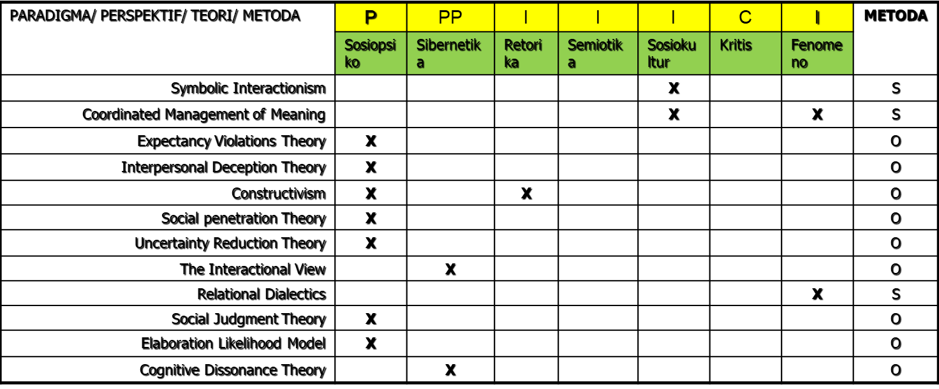
PETA TEORI KOM INTERPERSONAL VIA GRIFFIN

Slide 20
PETA TEORI KOM KELOMPOK & PUBLIK GRIFFIN
 | P | PP | I | I | I | C | I | METODA
 | Sosiopsiko | Sibernetika | Retorika | Semiotika | Sosiokultur | Kritis | Fenomeno
Functional Perspective on Group Decision Making | X | X |  |  |  |  |  | O
Adaptive Structuration Theory |  | X |  |  | X |  |  | S
Symbolic Convergence Theory | X |  | X |  |  |  |  | O
Information System Approach |  | X |  |  |  |  |  | S
Cultural Approach |  |  |  |  | X |  |  | S
Critical Theory of Communication Approach |  |  |  |  |  | X | X | S
The Rhetoric |  |  | X |  |  |  |  | S
Dramatism |  |  | X | X |  |  |  | S
Narrative paradigm |  |  | X |  |  |  |  | S

Slide 21
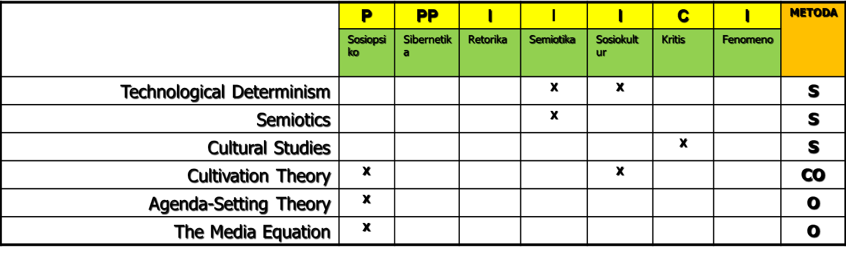
PETA TEORI KOM MASSA GRIFFIN

Slide 22
PETA TEORI KOM KULTURAL GRIFFIN
 | P | PP | I | I | I | C | I | METODA
 | Sosiopsiko | Sibernetika | Retorika | Semiotika | Sosiokultur | Kritis | Fenomenologi
Anxiety/ Uncertainty Management Theory | X |  |  |  |  |  |  | O
Face-Negotiation Theory | X |  |  |  | X |  |  | O
Speech Codes Theory |  |  |  |  | X |  |  | S
Genderlect Styles |  |  |  | X | X |  |  | S
Standpoint Theory |  |  |  |  |  | X |  | S
Muted Group Theory |  |  |  |  |  | X |  | S

Slide 23
BAGIAN-BAGIAN DALAM TEORI
ASUMSI
KONSEP
HUBUNGAN
UNIT
ANALISIS

Slide 24

ASUMSI
Pernyataan mengenai sifat suatu hal yang tidak dapat diamati atau tidak dapat dievaluasi secara empiris.
Asumsi ini merupakan ide abstrak yang dapat menentukan kelanjutan suatu penelitian
Contoh : Teori Kultivasi
Asumsi : Televisi merupakan media yang sangat mempengaruhi masyarakat

Slide 25
HUBUNGAN
Ada tidaknya keterkaitan antara konsep satu dengan konsep lainnya. Dengan membuat garis besar seluruh asumsi, konsep dan hubungan, teori memberikan gambaran lengkap mengenai alasan ada atau tidak adanya hubungan tertentu.
Macam macam hubungan antara lain :
PROPOSISI
Pernyataan teoritis mengenai hubungan antara dua atau lebih konsep
HIPOTESIS
Proposisi yang belum pernah diuji sebelumnya dan bisa diuji secara empiris

Slide 26


UNIT ANALISIS
Unit, kasus, atau bagian dari kehidupan sosial yang sedang dipelajari. Unit analisis inilah inti dalam mengembangkan
konsep, secara empiris mengukur dan mengamati konsep
dan menggunakan data
Contoh : perseorangan, kelompok, organisasi, negara

Slide 27
KONSEP
Konsep adalah unit mendasar dari teori; bagian dari teori; pembentuk teori.
Konsep teoritis adalah ide yang dapat diungkapkan sebagai simbol atau kata-kata.
Konsep terdiri dari dua bagian, antara lain :
Simbol
Kata, istilah atau karakter tertulis
Definisi
Makna atau penjelasan dari simbol tersebut

Slide 28
Beda Teori dan Konsep?
Teori : terdiri dari beberapa konsep yang saling berkaitan satu dengan lainnya, dan karena hubungan antar konsep tsb kita bisa menjelaskan suatu hal.
Konsep : terdiri dari konsep itu sendiri

Slide 29
TIPE TIPE KONSEP
Singular Concept : konsep konsep yang menunjukkan objek tertentu secara khusus (tidak bisa dioperasionalisasikan), Misal : cantik, langsing, manis, imut, dsb
Class Concept : konsep yang mengelompokkan beberapa singular concept Contoh : bentuk fisik, jenis kelamin, dsb
Variabel Concept: konsep yang didalamnya terdapat dimensi yang berbeda-beda. Seperti harga, literasi media , size, honesty (terdapat dimensi atau rentang yang berbeda)
Relational Concept : Konsep yang menghubungkan antara dua konseplainnya. Misalnya : hubungan negatif, hubungan positif, pengaruh.
Meta Concept : konsep dengan banyak dimensi dan banyak jenjang. Konsep paling rumit dan paling kompleks. Misal : demokrasi diukur dengan sangat kompleks.

Slide 30
KONSEP PENELITIAN
Harus merupakan
sebuah tema atau label yang bisa digunakan
untuk mengorganisir
pengalaman sehari hari
Contoh :
Menghina, menghujat,
bullying, apa konsep atau label yang dapat
merangkum semua
pengalaman tsb?
Kita harus mengorganisir setiap pengalaman agar
dapat menjadi konsep
2. Setiap konsep harus
memiliki definisi yang
eksplisit dan mapan.
Kalau belum ada, berarti konsep anda belum siap digunakan untuk riset
Contoh : Beda definisi
Prasangka (belum ada
dasar) dengan sangka
(sudah ada bukti)
3. Konsep dapat
menguraikan apa yang
ingin kita ukur dan
analisa sehingga kita
dapat mengukur dan
menganalisa
secara lebih akurat.
Contoh : Apa definisi
pemerkosaan menurut
anda? Apa perbedaan
definisi pemerkosaan
dengan
pelecehan seksual?
Alat ukur disesuaikan dengan definisi konsep tersebut.
Jika definisi konsepnya salah, kita akan mengukur hal yang salah juga

Slide 31
KONSEP YANG IDEAL
01
02
03
04
Konsep yang
sifatnya abstrak
atau berlaku
umum
Konsep harus dapat dioperasionalisasikan
(kita mengetahui cara mengamati, cara
mengukur dan menguji serta dapat direplikasi oleh orang lain)
Konsep harus memiliki makna dan definisi
yang jelas dan akurat. Kita dapat menjelaskan definisi dan korelasi
konsep tersebut
Istilah teknis dalam
konsep harus dipahami secara jelas.
Misal konsep
“Kekayaan”, istilah
teknisnya adalah aset
yang dimiliki

Slide 32
EKSPLIKASI KONSEP

Slide 33

Eksplikasi Konsep (Pemaparan Konsep)
Eksplikasi konsep adalah cara berpikir yang berusaha
menghubungkan konsep dengan gejala-gejala empiris
yang bersifat konkrit sehingga konsep tersebut bisa
diobservasi dan diukur dengan metode yang tepat sehingga
hasil observasi dan pengukurannya tepat (valid) dan andal
(reliabel)
Eksplikasi konsep adalah penghubung teori dengan topik penelitian Anda

Slide 34
EKSPLIKASI KONSEP
Menjelaskan komponen-komponen
penyusun teori dan menerjemahkan
dalam sebuah riset
Hasilnya : research concept
Misalnya : Pengaruh warna
wallpaper terhadap mood (Jelaskan semua konsep dari variabel X dan
variabel Y)

Slide 35
DUA TAHAP EKSPLIKASI KONSEP
Analisis Makna (Meaning Analysis)
Proses deduktif
Menghasilkan definisi konseptual dan definisi operasional yang sifatnya masih tentatif
Analisis Empiris (Empirical Analysis)
Proses induktif
Menguji definisi konseptual dan definisi operasional dengan berbasis pada bukti hasil observasi empiris

Slide 36

Contoh EKSPLIKASI KONSEP
Cantik : apakah fisik hanya satu-satunya tolak ukur?
Warna kulit?
Secara gagasan, cantik : merujuk pada aspek fisik, namun
saat di dunia nyata berbeda.
Ada yang secara fisik tidak cantik tapi tetap disebut cantik.

Slide 37
LANGKAH EKSPLIKASI KONSEP
Dalam penelitian konsep harus dieksplikasikan (menghubungkan antara konsep yang abstrak dengan kenyataan tentang penelitian Anda)
Buku (Kajian Literatur)
Buku (Kajian Literatur)
Buku (Kajian Literatur)
Observasi
Observasi
Observasi
Akhir dari eksplikasi konsep ketika konsep yang kalian gunakan sudah
sesuai atau terhubung dengan kenyataan yang ada

Slide 38

INGAT !
Dalam penelitian, kita
harus mengeksplikasikan. Jangan hanya menerima
apa yang tertulis di buku
saja, menerima apa kata
ahli tanpa menyesuaikan
dan membandingkan

Slide 39
Menonton Televisi
Konten (Acara Yang Ditonton)
Aktivitas Sosial
Frekuensi Menonton
High Viewer
Low Viewer
Nonton Tv
Sambil Makan
Nonton TV
Sambil Ngobrol Dengan
Keluarga
Local
Nasional
Internasional
Makin Ke Bawah, Makin Bercabang

Slide 40
Partisipasi Politik
High Risk
Low Risk
Kritik Media
Massa
Voting
Nonton
berita
politik
Ikut dalam
Organisasi Politik
Tanda
tangan
petisi
Demontrasi

Slide 41
ENAM PROSES EKSPLIKASI KONSEP
Identifikasi konsep (dipahami dan dikenali, istilah apa yang digunakan untuk mendefinisikan konsep tsb)
Kajian literatur (membaca buku, jurnal ttg konsep tsb)
Menyusun definisi konseptual
Menyusun definisi operasional
Mencari empirical description pada setiap konsep.
Observasi

Slide 42
MENYUSUN RANCANGAN BAB 2 PENELITIAN :
TINJAUAN PUSTAKA

Slide 43
TINJAUAN PUSTAKA
Menginformasikan kepada pembaca hasil-hasil penelitian lain yang berkaitan dengan penelitian yang dilakukan saat itu, menghubungkan penelitian dengan literatur-literatur yang ada.
Menyediakan kerangka kerja dan tolak ukur untuk mempertegas pentingnya penelitian tsb

Slide 44
Langkah Langkah Menyusun Bab II Penelitian
(Tinjauan Pustaka)
Mulailah dengan mengidentifikasikan beberapa kata kunci
Mencari buku-buku, jurnal atau penelitian yang menjelaskan secara detail terkait kata kunci dalam penelitian
Temukan sedikitnya 50 laporan penelitian dan 40 buku untuk membuat tinjauan pustaka
Membuat peta literatur
Membuat ringkasan dari sumber referensi yang relevan. Masukkan referensi dalam tinjauan pustaka dengan menggunakan standar APA
Menyusun tinjauan pustaka scara tematis atau berdasarkan konsep penting

Slide 45
Tahap Eksplikasi Konsep
Tahap A
Melakukan kajian literatur
Tahap B
Definisi tersebut dicek kembali di lapangan seperti apa
Tahap C
Melakukan komparasi dengan konsep lainnya
Tahap D
Diturunkan ke dimensi-dimensi konsep
Tahap E
Dimensi tersebut diturunkan lagi ke dalam indikator

Slide 46
Kerangka Berpikir Penelitian
Tentukan Variabel Penelitian
01
Seluruh Variabel independent dan dependent
Kerangka Teoritis : Sistem teoritis yang sangat umum dengan berbagai asumsi, konsep dan teori sosial spesifik
Tentukan dimensi dan sub dimensi dalam setiap variabel penelitian
02
Buat dalam kerangka dan alur berpikir penelitian. Setiap garis dalam kerangka teoritis menentukan alur berpikir penelitian
03
04
Relevansi dengan Topik dan Masalah Penelitian Anda

Slide 47
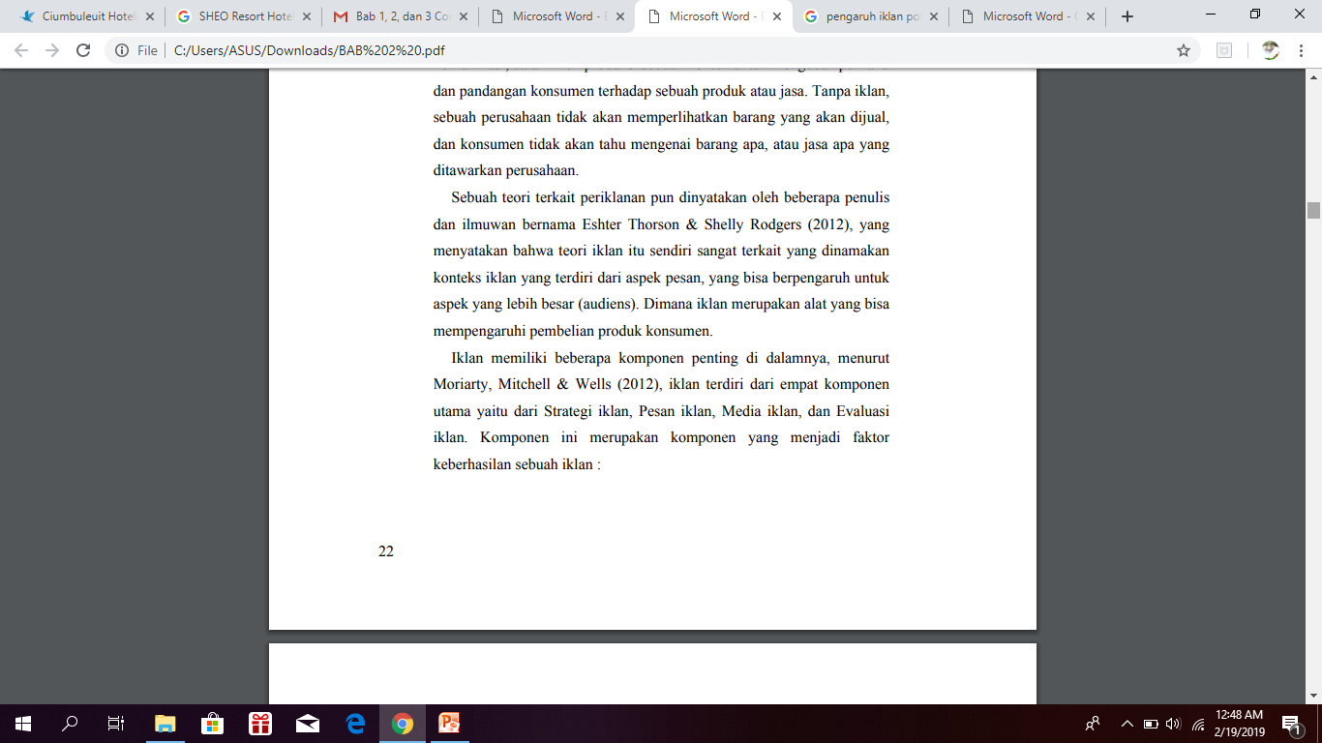
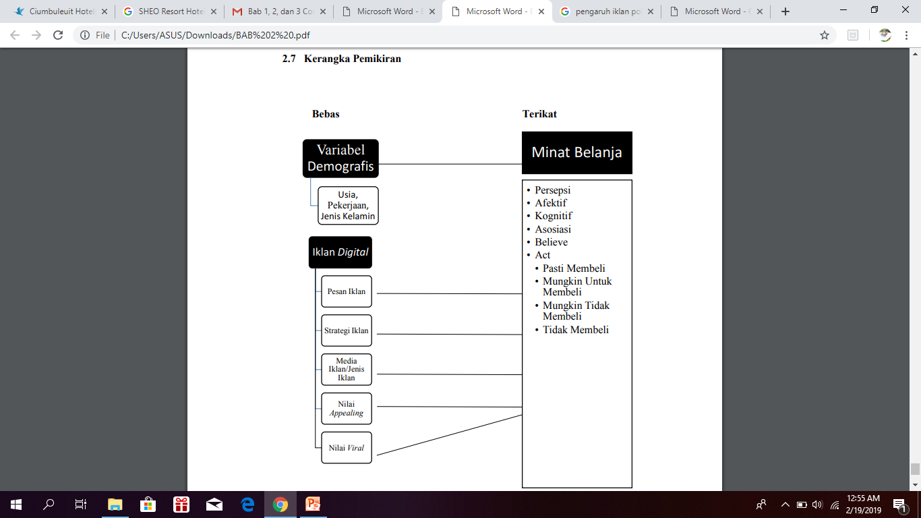
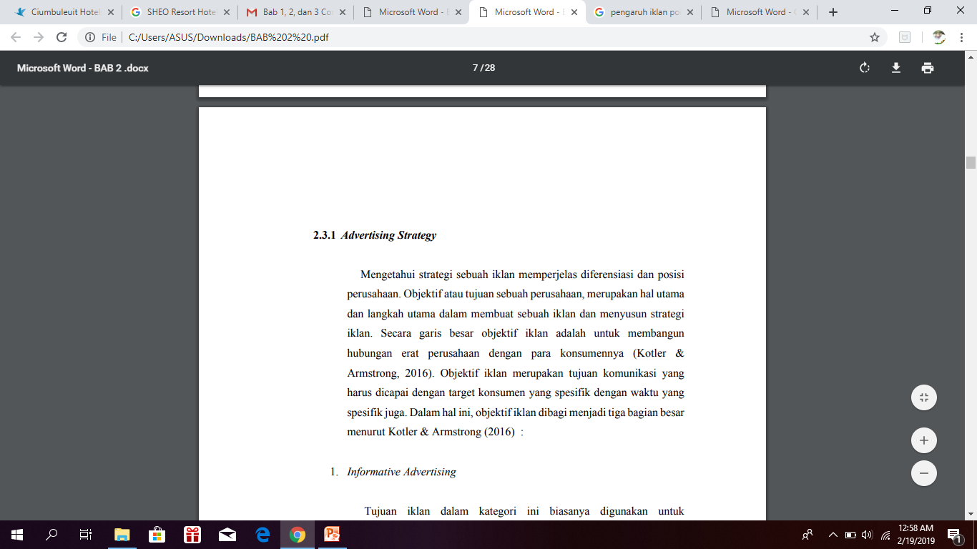
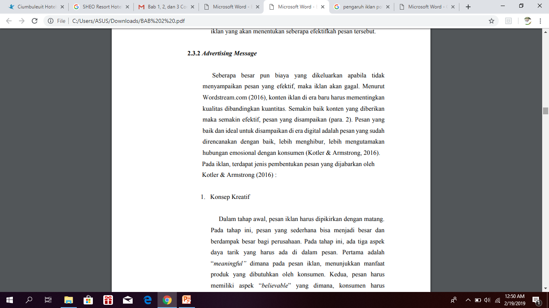
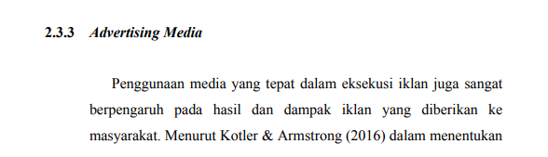

Slide 48
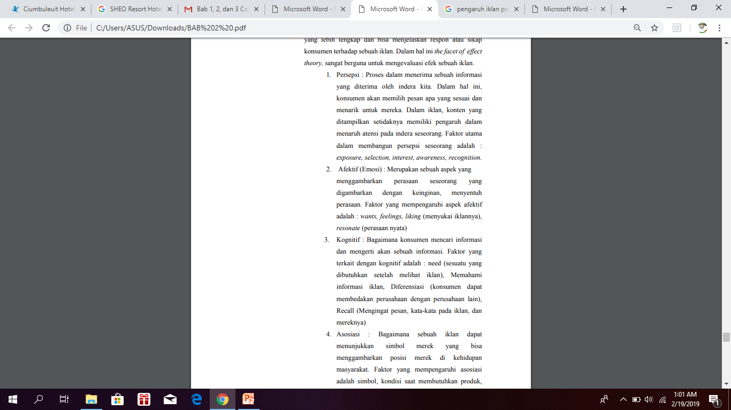

Slide 49
TUGAS
MINGGU DEPAN

Slide 50
Review 3
Materi: Pengukuran
Sumber: Chapter 8 – Measurement (Wrench, 2013)
Cantumkan min. 1 pertanyaan tentang materi ini di akhir review
Tugas INDIVIDU (mandiri)
Ketentuan lain lihat di Petunjuk Pengerjaan Tugas: Review
Mingguan (slide 12) pada PPT pertemuan pertama

Slide 51
Tugas 3
Susun Bab 1 dan 2 Penelitian
(Kelompok)
Format penulisan dan jumlah halaman minimal tiap bab mengikuti Pedoman Skripsi UPJ
Tidak boleh hanya copy paste dari penelitian terdahulu
Semua rujukan/referensi dimasukkan ke dalam Daftar Pustaka dengan format APA Style
Baca buku dan penelitian sebelumnya
Setiap konsep dan teori diuraikan secara detail
Lakukan eksplikasi konsep

Slide 52


